Slide 1




LET’S GO!
이번 휴가는 물에서
Wateer SAMO
강도원, 박찬수
1조 강도원, 박찬수

Slide 2



INDEX
순서
Let’s go!
기획의도
기대효과
시연영상

Slide 3

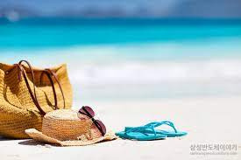
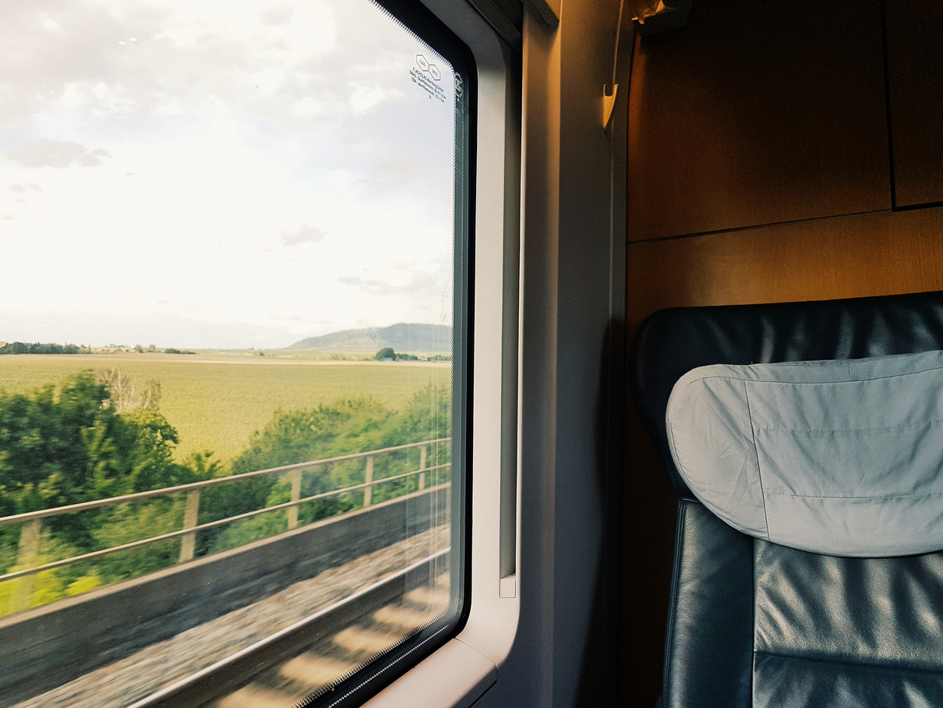
기획의도
간편함
타겟설정
커뮤니티
간편성
쉬운 조작감으로
피서객들을 위한
공유가능한 공간

Slide 4

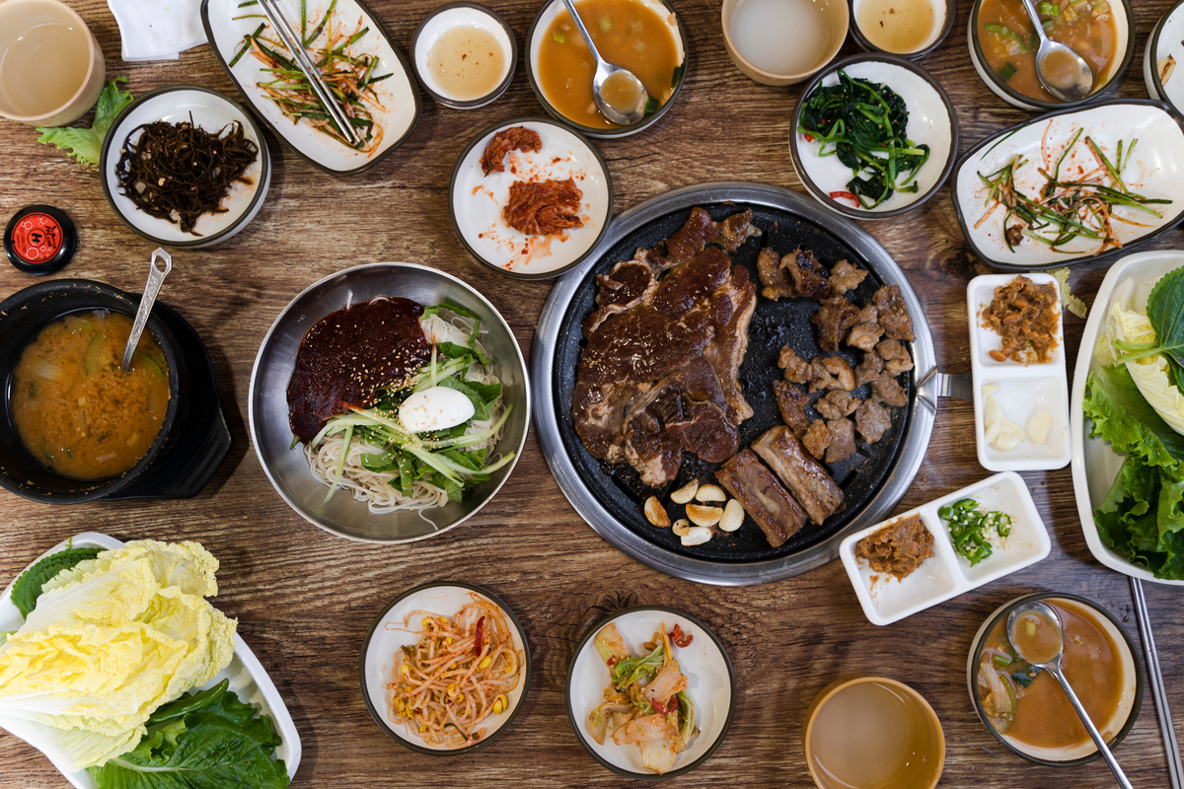
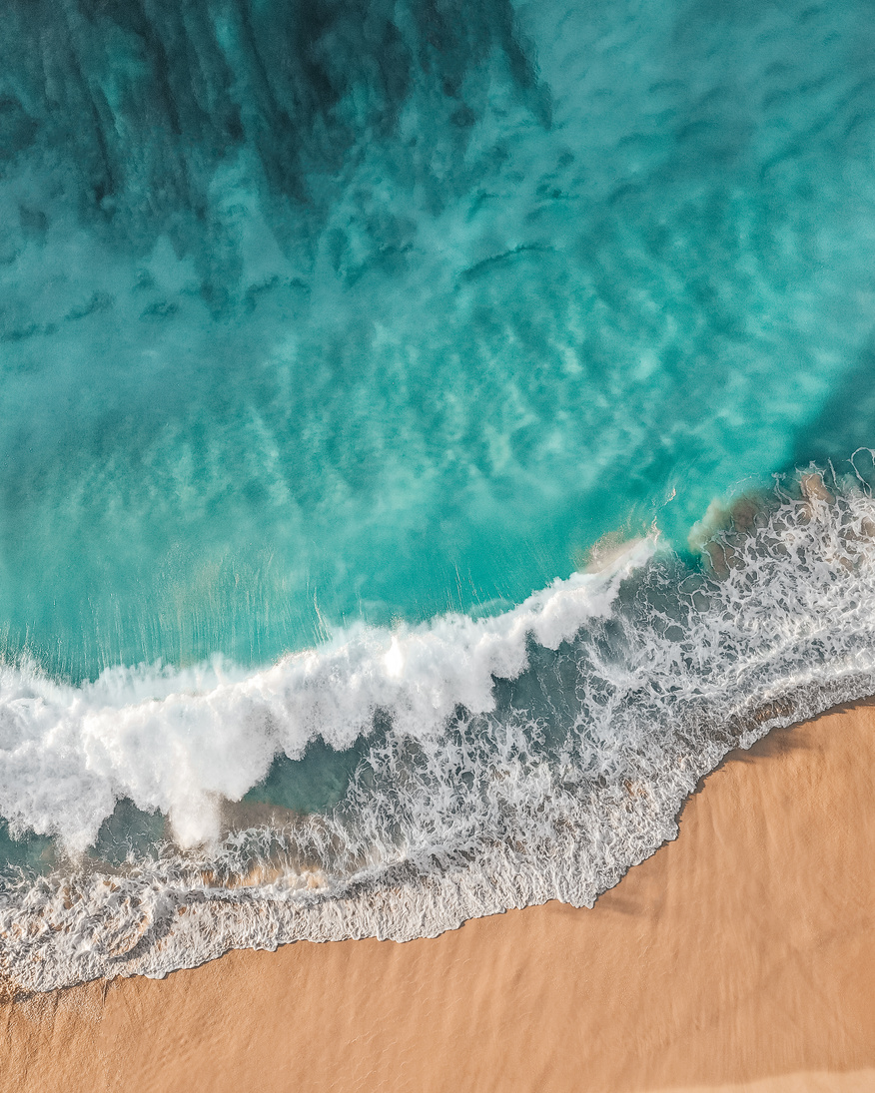

기대효과
시간절약
함께하는
관광
하나의 공간에서
커뮤니티
바다
빠르고 간편하게
나만의 리스트를
계곡
HAPPY HAPPY
공유하자
어디든 좋아

Slide 5


시연영상시청
DAY 01

Slide 6

질의응답
DAY 01

Slide 7


물놀이가자
HAVE FUN!
#힐링
#휴가
#추억

